Slide 1
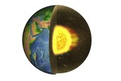
14. Maapallon rakenne

Slide 2
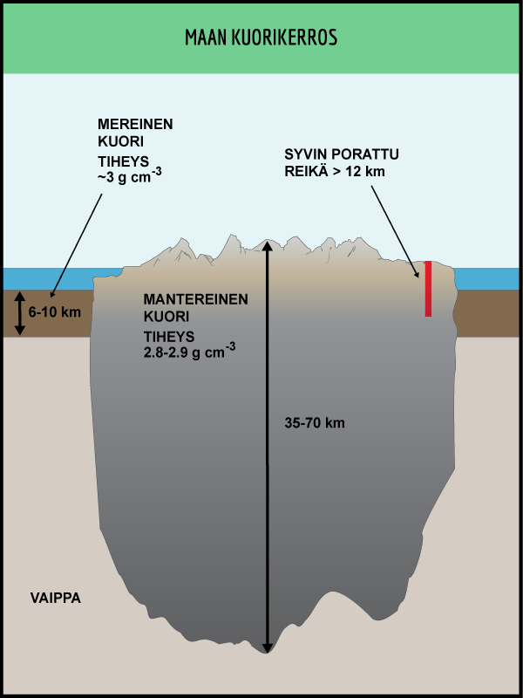
Maapallon kuori
Kiinteää kiveä
”Kelluu” vaipan astenosfäärissä
Mantereinen kuori n. 35 km paksu
Kevyempiä kivilajeja
Paksuimmillaan vuoristojen kohdalla
Mereinen kuori n. 7 km paksu
Raskaita kivilajeja

Slide 3
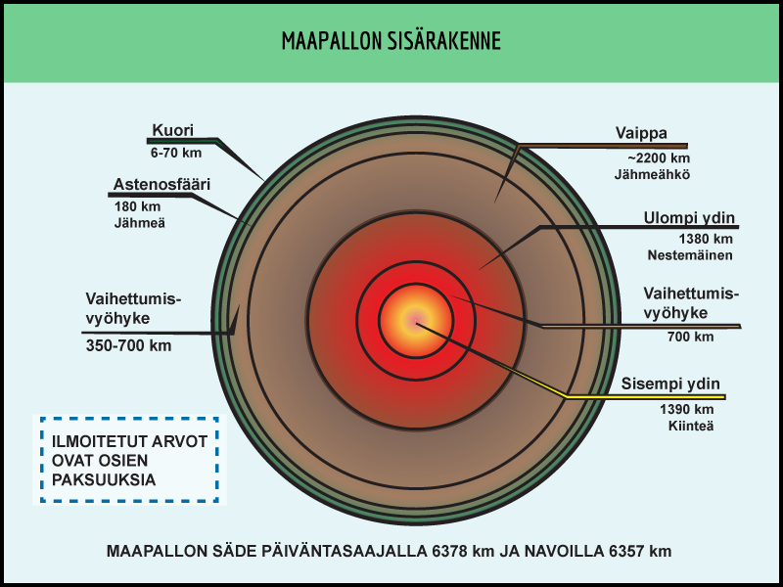

Slide 4
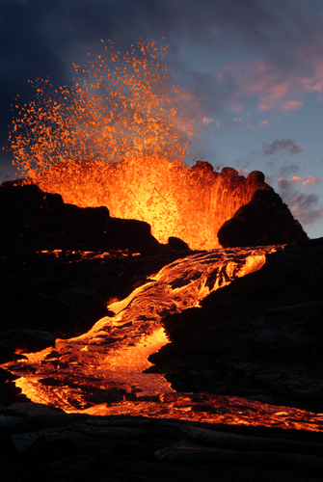
Maapallon sisärakenne
Kuoren alla vaippa, 2900 km paksu
Ylin osa kiinteä
Muodostaa kuoren kanssa litosfäärin
Jakaantuu laattoihin
8 isoa, monta pientä
Alempana astenosfääri: elastista kiveä
Ulkoydin nestemäinen, 1400 km
Virtaus → magneettikenttä
Sisäydin kiinteä, 1400 km
Kova paine
Lämpötila 4000-5000 ºC
Tiedot kerroksista
Maanjäristysaaltojen eteneminen

